Slide 1

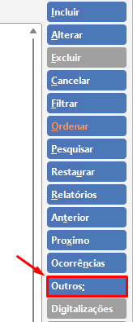
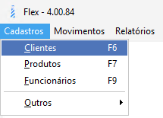
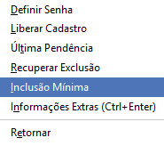
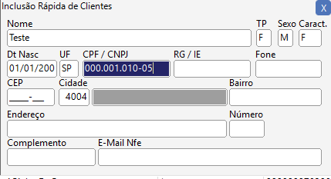
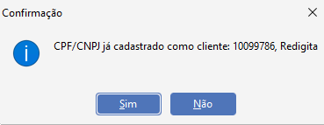
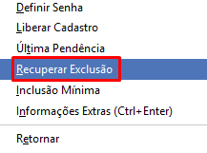
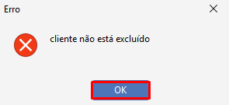
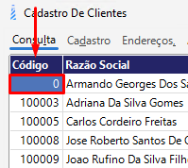
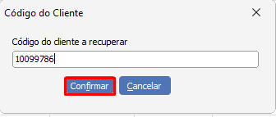
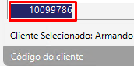

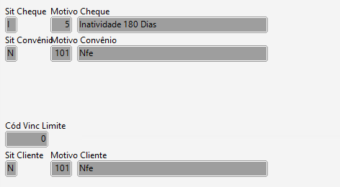
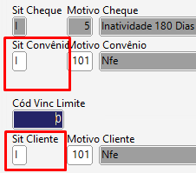
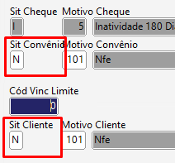

GRUPO MONTEKALI
Procedimento Operacional padrão
Controle:
TPFC001
Tempo de ciclo:
10 min
Atividade:
Como retirar impedimento de um cliente
Periodicidade:
Segunda à Segunda
Setor:
Frente de caixa
Responsável:
Fiscais de Caixa
Criado em:
28/07/2025
Revisado:
Vinicius Figueredo
Nº revisão:
0
MATERIAIS NECESSÁRIOS DE ENTRADA
1
Computador com acesso à internet
3
2
4
PASSO A PASSO
1
Para retirar o impedimento do cadastro de um cliente, primeiro é necessário acessar o sistema FLEX e, após entrar com seu login e senha, ir em Cadastro > Clientes (IMG 01).
Após isto, no menu à direita, ir em Outros > Inclusão Mínima (IMGs 02 e 03) , para que possa ser recuperado o código do cliente.
Deve-se preencher com dados de teste até o campo “CPF/CNPJ”, onde deve ser inserido o do documento do cliente (IMG 04). Em seguida, surgirá uma mensagem de confirmação com o código do cliente (IMG 05).
2
3
(IMG 02)
(IMG 03)
(IMG 01)
(IMG 04)
(IMG 05)
Vá em Outros > Recuperar Exclusão (IMG 06), digite o código adquirido e pressione “Confirmar” (IMG 07).
Caso apareça este erro (IMG 08), clique em “OK” e prossiga para o próximo passo.
Clique em qualquer célula da coluna “Código” (IMG 09), digite o código do cliente outra vez (IMG 10) e pressione “Enter” .
4
5
6
(IMG 06)
(IMG 08)
(IMG 09)
(IMG 07)
(IMG 10)
Confirme se o nome do cliente é igual ao que aparece em “Razão Social”, clique em “Limites” (IMG 11) e vá em alterar (IMG 12).
Verifique se os campos “Sit Convênio” e “Sit Cliente” estão preenchidos com “N”, senão alterar ambos para “N” (IMGs 12 e 13) de “Normal”.
Por fim, basta apertar a tecla “Enter” até que todos os campos fiquem cinzas (IMG 14) para que a alteração seja salva.
7
8
9
(IMG 11)
(IMG 12)
(IMG 14)
(IMG 13)
(IMG 12)
RESULTADO ESPERADO (SAÍDAS)
1
1
Liberar o impedimento do cadastro do cliente
3
2
2
4
APROVAÇÃO
Responsável Líder SIM
Diego Silva

